Slide 1
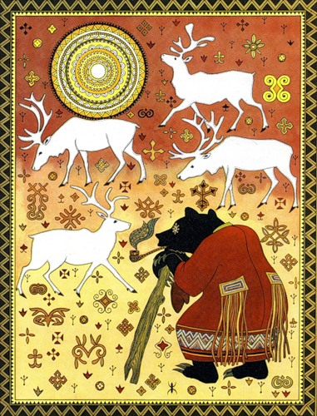
Эпос Дальнего Востока

Slide 2
Какие бывают жанры устного народного творчества?
Что такое эпос?
Что такое народно-героический эпос?

Slide 3
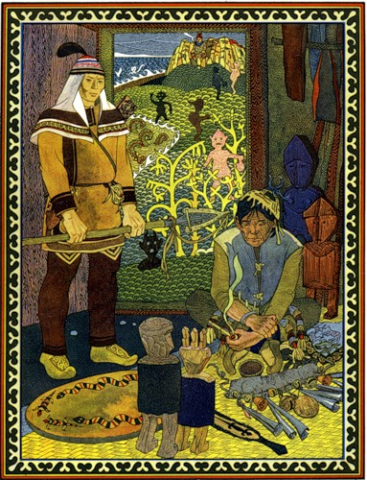
Литература каждого народа уходит своими корнями в устное народное творчество. В легендах, преданиях, сказках, песнях и других жанрах фольклора мы обнаружим своеобразие национального характера, быта, одежды, обычаев разных народов. В них обязательно находит отражение мир, в котором живет народ, их создавший.

Slide 4
Все фольклорные произведения подразделяются на три рода: эпические, лирические и драматические.
К эпическим жанрам относятся былины, исторические песни, сказки, предания, легенды.
К лирическим - обрядовые, семейные и любовные песни, причитания, частушки.
К драматическим - народно-драматические представления.

Slide 5
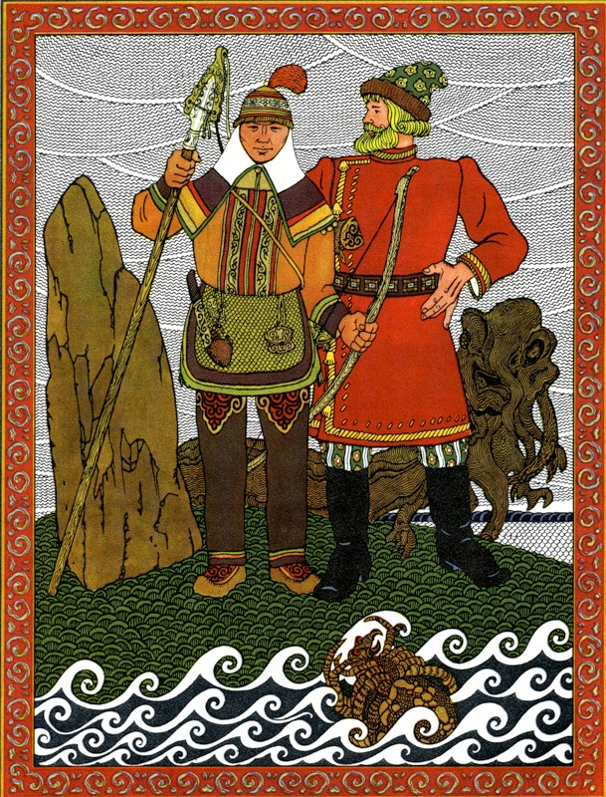
Эпос -
героическое повествование о прошлом, содержащее целостную картину народной жизни и представляющее в гармоническом единстве некий эпический мир героев-богатырей.

Slide 6
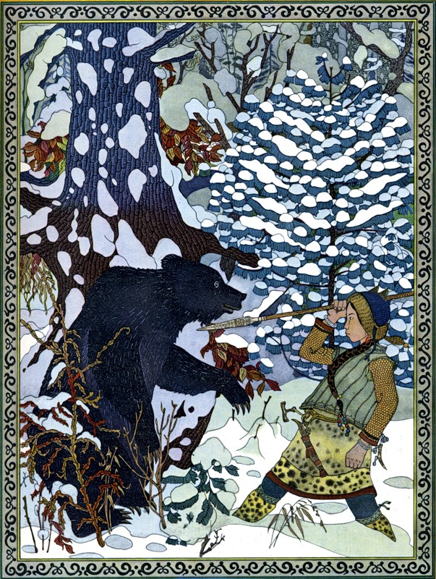
Главными персонажами таких произведений становились отважные люди, воины, чьи героические характеры, как правило, отмечены не только смелостью, хитростью, но и любовью к своему народу.
Эпические герои действуют во имя интересов своего общества, своего племени.

Slide 7
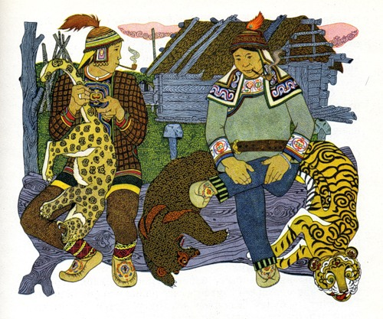
Повествование это могло быть как стихотворным, так и прозаическим.
Творцами эпоса были непрофессиональные и профессиональные певцы-сказители.
Исполнение стихотворного эпоса чаще всего сопровождалось игрой на музыкальных инструментах.

Slide 8
У коренных народов Дальнего Востока (нивхов, чукчей, ороков и др.) тоже есть свой героический эпос.
В древних сказаниях отражены труд и быт жителей Севера в условиях суровой природы, их мечты о победе над стихией, борьба с угнетателями.
В этих преданиях прославляются мужество, находчивость, упорство человека, выражен национальный оптимизм.
Как и мифы, эпос вбирает в себя все особенности культуры, характерные для народов Дальнего Востока в тот или иной исторический период: это касается и этических норм, и материальной культуры, и религии.

Slide 9
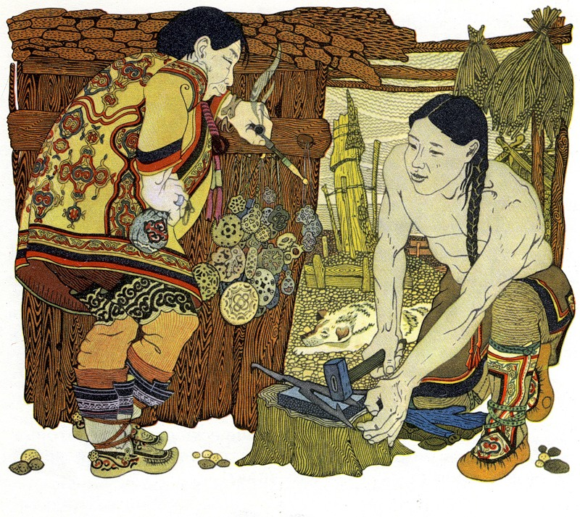
В фольклоре нивхов выделяют несколько самостоятельных жанров: сказки, предания, лирические песни и т.п. Фольклорный герой нивхов - безымянный, он борется со злыми духами, выступает на защиты обиженных как поборник добра и справедливости.

Slide 10
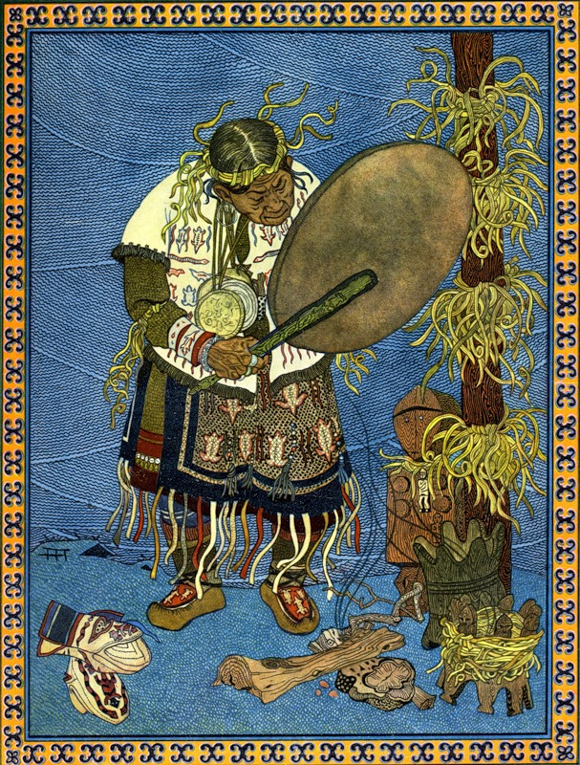
Для эпоса, как и для других жанров фольклора, характерно наивное очеловечивание природы.
Первобытный человек, его жизнь во многом зависели от охотничьей удачи. Он верил, что между людьми и животными существуют родственные связи, и, «очеловечивая» зверей, приписывал им человеческие способности и свойства, одухотворял природу, превращал ее в живое существо.

Slide 11
Народный эпос оказал большое влияние на развитие литературы у всех народов мира, служил образцом высокого художественного творчества, опиравшегося на национальную культуру.
Многие писатели и поэты использовали и до сих пор используют в своих произведениях образы, сюжеты древних легенд, сказаний.

Slide 12
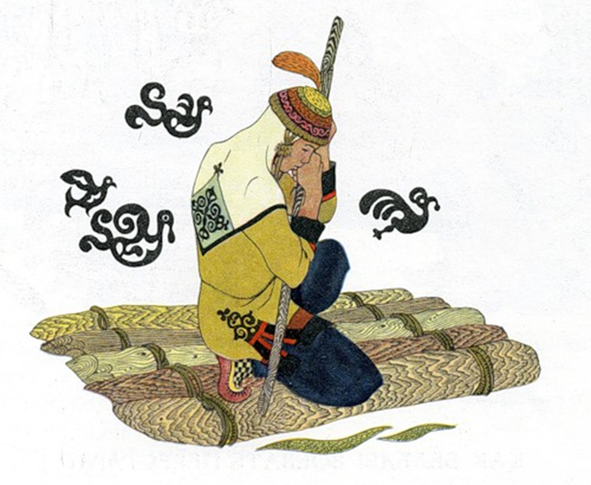
Задание
Прочитать отрывок из произведения
Нарисовать иллюстрацию к любому моменту прочитанного

